Slide 1



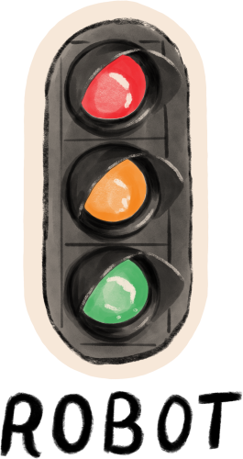










SMART CITY :
ADAPTIVE SIGNAL CONTROL

Slide 2

A PROPOS DE NOTRE JEU
Notre simulation “Adaptive Signal Control” se présente comme un véritable jeu de gestion de trafic urbain. Les joueurs observent un réseau d’intersections, où les feux de circulation s’adaptent dynamiquement au flux des véhicules grâce à des capteurs intelligents. Le but est d’optimiser la fluidité de la circulation, de réduire les temps d’attente et de comparer les performances entre feux fixes et feux adaptatifs. Grâce à une interface visuelle inspirée des jeux vidéo, le système permet de visualiser en temps réel les décisions des contrôleurs et l’évolution du trafic, rendant l’expérience à la fois ludique et pédagogique.

Slide 3





COMMENT JOUER A CE JEU DE SIMULATION ?
DANS CETE SIMULATION:
LE JOUEUR AGIT COMME UN CONTRÔLEUR DE TRAFIC INTELLIGENT
LES INTERSECTIONS SONT ÉQUIPÉES DE FEUX DE CIRCULATION ET DE CAPTEURS QUI DÉTECTENT LE FLUX DE VÉHICULES
LE JOUEUR OBSERVE LES DONNÉES EN TEMPS RÉEL ET PEUT AJUSTER LES CYCLES DES FEUX POUR OPTIMISER LA CIRCULATION
LE SYSTÈME PROPOSE DEUX MODES : FEUX FIXES, AVEC DES DURÉES PRÉDÉFINIES, ET FEUX ADAPTATIFS, OÙ LES CYCLES CHANGENT DYNAMIQUEMENT SELON LE TRAFIC, PERMETTANT AINSI DE COMPARER LES PERFORMANCES ET DE TESTER DIFFÉRENTES STRATÉGIES.
LE BUT EST DE RÉDUIRE LES TEMPS D’ATTENTE ET D’AMÉLIORER LA FLUIDITÉ DU TRAFIC.

Slide 4




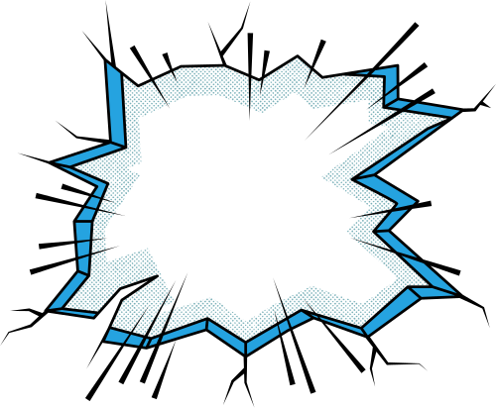
🚑 GESTION DES ACCIDENTS ET PRIORITÉ DES VÉHICULES D’URGENCE
Intégration des accidents de circulation comme événements perturbant le trafic normal.
Blocage temporaire de certaines voies suite à un accident, entraînant une congestion locale.
Adaptation automatique des feux de signalisation pour réorganiser la circulation.
Priorité absolue accordée aux véhicules d’urgence (ambulances, police, pompiers).
Passage intelligent des feux au vert sur le trajet des véhicules d’urgence.
Réduction du temps d’intervention et amélioration de la sécurité routière.
Illustration du rôle des systèmes de contrôle adaptatif dans les Smart Cities.

Slide 5
COMPARAISON ENTRE FEUX ADAPTATIFS
ET FEUX FIXES
Feux Adaptatifs
Feux Fixes
Temps variable
Réaction au trafic
Meilleure fluidité
Temps constant
Pas d’adaptation
Embouteillages fréquents

Slide 6


OUTILS ET ENVIRONNEMENT DE DÉVELOPPEMENT
Le projet a été développé à l’aide de Visual Studio Code comme environnement de programmation, grâce à sa simplicité et ses outils de débogage. La bibliothèque graphique raylib a été utilisée pour concevoir la simulation 2D du trafic, permettant l’animation des véhicules et la gestion des feux de circulation. Le langage C/C++ a servi à implémenter la logique du contrôle adaptatif.

Slide 7
AVENIR DU JEU ET PERSPECTIVES D’ÉVOLUTION
Intégration future de l’intelligence artificielle pour optimiser automatiquement les feux de circulation.
Extension du jeu à une ville complète avec plusieurs intersections interconnectées.
Utilisation de données réelles issues de capteurs de trafic pour une simulation plus réaliste.
Gestion de scénarios avancés : heures de pointe, accidents multiples, événements spéciaux.
Transformation du jeu en outil pédagogique pour la formation en systèmes de transport intelligents.
Contribution au développement des Smart Cities et à l’amélioration de la sécurité routière.

Slide 8

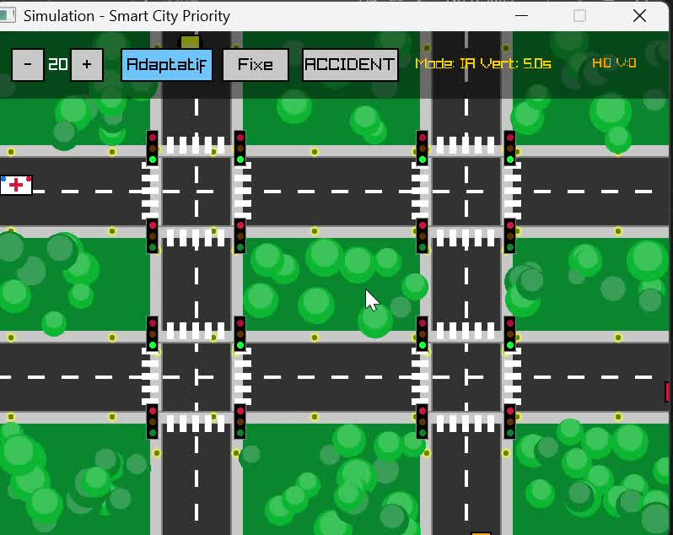

Slide 9

CONCLUSION
Ce projet a démontré l’intérêt du contrôle adaptatif des feux de circulation à travers une simulation interactive. Il met en évidence l’importance des systèmes intelligents pour améliorer la fluidité du trafic et la sécurité dans les Smart Cities.

Slide 10






THANK YOU
Layla El Hiraj
Basma Ibenahmed
Oualae Arzyne
Travail réalisé par :
Encadré par:
Ikram Ben Abdel Ouahab
------ ------ ------ ------ ------ ------

